Slide 1
Séjour de nos amis allemands à Visé

Slide 2
Bienvenue chez nous

Slide 8
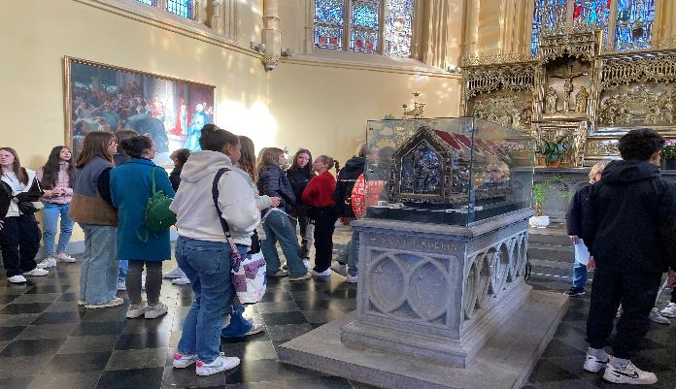
Visite de la collégiale de Visé et du palais provincial de Liège

Slide 16
Panneaux souvenirs dans la cour du musée de la vie wallonne

Slide 20
Notre séjour à Rheinböllen

Slide 21
Visite du stade de Mayence

Slide 28
Découverte de Mayence et d’un parc animalier

Slide 31
Moment de détente à l’école Puricelli

Slide 33
Une super activité : initiation au djembe

Slide 35
A l’année prochaine!

